Slide 1
قواعد البيانات العلائقية
المحاضرة الثانية

Slide 2
نماذج قواعد البيانات
نموذج قاعدة البيانات (Database Model ):
هو نموذج يبين لنا صورة كاملة لنظام معلومات ووظائفه والقيود الموجودة فيه.
يوجد ثلاث أنواع لنماذج قواعد البيانات:
نموذج قاعدة البيانات الهرمية (Hierarchical database model ).
نموذج قاعدة البيانات الشبكية (Network database model).
نموذج قاعدة البيانات العلائقية (Relational database model).

Slide 3
قواعد البيانات العلائقية

Slide 4
نموذج قاعدة بيانات بسيطة (قاعدة بيانات مستشفى)
المريض
الغرفة
الطبيب | رقم الغرفة | الجنس | الاسم | رقم المريض
سيف | 100 | 1 | محمد | 313
محمد | 300 | 2 | حنان | 345
دعاء | 100 | 1 | خالد | 988
عزة | 200 | 2 | منى | 456
عدد الأسرة | رقم التحويلة | رقم الغرفة
3 | 435 | 100
2 | 342 | 200
1 | 676 | 300
الدواء
يعالج بواسطة
المصنع | اسم الدواء | رقم الدواء
HG | FDG | s123
AB | PANADOL | s153
AB | FIFA | s173
الكمية | رقم المريض | رقم الدواء
3 | 313 | s123
2 | 345 | s153
1 | 988 | s173

Slide 5
لإنشاء قاعدة بيانات نمر بالمراحل التالية:
تصميم قاعدة البيانات
(رسم نموذج الكيان والعلاقة الرابطة)
ERD
المرحلة الأولى
تحويل نموذج الكيان والعلاقة الرابطة إلى جداول
المرحلة الثانية
تخزين قاعدة البيانات في الحاسب عن طريق برنامج معين
المرحلة الثالثة
تقــــــاريـــر
مثل طباعة تقرير عن أرباح الشركة لعام 2014
تحديث البيانات
إضافة - حذف - تعديل
استعـــــــــلام
مثال الاستعلام عن معلومات المريض بإدخال رقم هذا المريض

Slide 6
نموذج الكيان والعلاقة الرابطة Entity-Relationship Diagram (ERD)
- نموذج الكيان والعلاقة الرابطة (ERD) هو نموذج عالي المستوي يقوم بعرض بناء البيانات.
- يتم استخدام هذا النموذج في مرحلة تصميم المفاهيم.
- الناتج من استخدام هذا النموذج هو مخطط البيانات.
- يتم تمثيل بناء البيانات والقيود المطلوبة عليها باستخدام اشكال رسومية سهلة ومحددة.
- يمثلERD قاعدة البيانات باستخدام ثلاثة أنواع من العناصر:
الكيانات(Entities).
الصفات(Attributes).
العلاقات(Relationships).

Slide 7
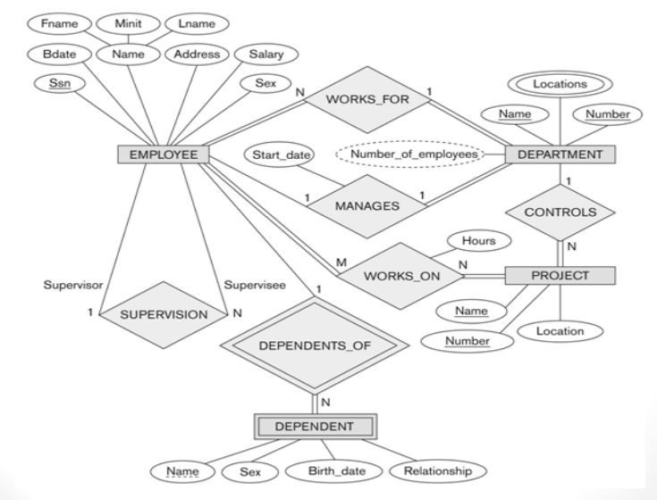
مثال: 1 نموذج الكيان والعلاقة الرابطة (ERD)

Slide 8
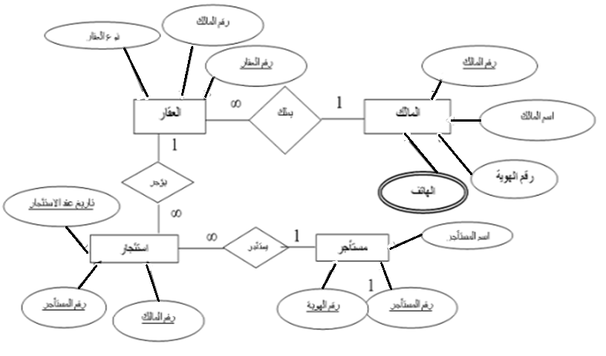
مثال 2: نموذج الكيان والعلاقة الرابطة (ERD)

Slide 9
الكيانات و الصفات (Entities & Attributes)
الكيان (Entity ) :
هو الوحدة (الشىء) الأساسية التي يتم تمثيلها بنموذج الكينونة/العلاقة (ER) ويشير هذا الكيان إلي ”شىء“ حقيقي في الحياة سواء كان له وجود فعلي مثل (طالب – موظف – سيارة - ... الخ) أو وجود منطقي مثل (شركة – وظيفة – مقرر - ... الخ)
لكل كيان مفتاح عبارة عن صفة أو صفات تعرف الكيان بطريقة وحيدة.
لكل كيان صفات (Attributes)
الصفات (Attributes):
هي صفة معينة تصف كيان معين وتكون تابعة له في مخططERD .
يوضع خط تحت اسم الصفة أو الصفات التي تمثل مفتاح الكيان.
مثل: رقم الطالب أو اسم الطالب
الطالب
رقم الطالب
أسم الطالب
الطالب

Slide 10
أنواع الصفات
صفة بسيطة (Simple):
هي صفة تأخذ قيمة واحدة فقط داخل الكيان.
مثال: الراتب,المهنة,الرقم الجامعي.
صفة مركبة (composite):
صفة تتألف من مكونات متعددة، كل منها تمثل المزيد من الصفات الأساسية مع معنى مستقل.
مثال :أسم الطالب (الأسم الأول,أسم الأب,أسم العائلة).
الرقم الجامعي
الطالب
أسم العائلة
أسم الأب
الأسم الأول
أسم الطالب
الطالب

Slide 11
أنواع الصفات
صفة متعددة القيم(Multi-valued):
هي الصفة التي تحمل قيم متعددة لنفس الكيان.
مثل:
هواتف موظف (قد يكون له هاتف او اثنين أو أكثر).
الوان سيارة (قد تكون من لون واحد أو أي عدد من الألوان)
الألوان
هواتف

Slide 12
أنواع الصفات
الصفة المشتقة (Derived attribute):
وهي صفة بسيطة يمكن الحصول عليها من صفة بسيطة أخرى.
مثال:
يمكن تحديد العمر من التاريخ الحالي وتاريخ الولادة للشخص، لذلك العمر هو الصفة المشتقة وتاريخ الولادة هو الصفة المخزنة.
ملاحظة: يمكن للصفة ان تاخذ قيمة خالية يطلق عليها بـ ”NULL“.
تاريخ الولادة
رقم الطالب
العمر
الطالب

Slide 13
مفاتيح الكيانات
مفتاح الكيان هو الخاصية التي لا يمكن أن تتكرر قيمتها داخل هذا الكيان وبالتالي تكون مميزة لكل سجل بداخله عن غيره فمثلاً لا يمكن لموظف أن يكون له نفس رقم موظف آخر في نفس الكيان.
تستخدم المفاتيح في ربط الجداول المختلفة (بناء العلاقات).
يمكن تقسيم المفاتيح في البيانات العلائقية إلى عدة أقسام:
المفتاح الأعظم(Super Key) .
المفتاح المرشح (Candidate Key) .
المفتاح الرئيس (Primary Key) .
المفتاح الثانوي .
المفتاح الأجنبي (Foreign Key) .

Slide 14
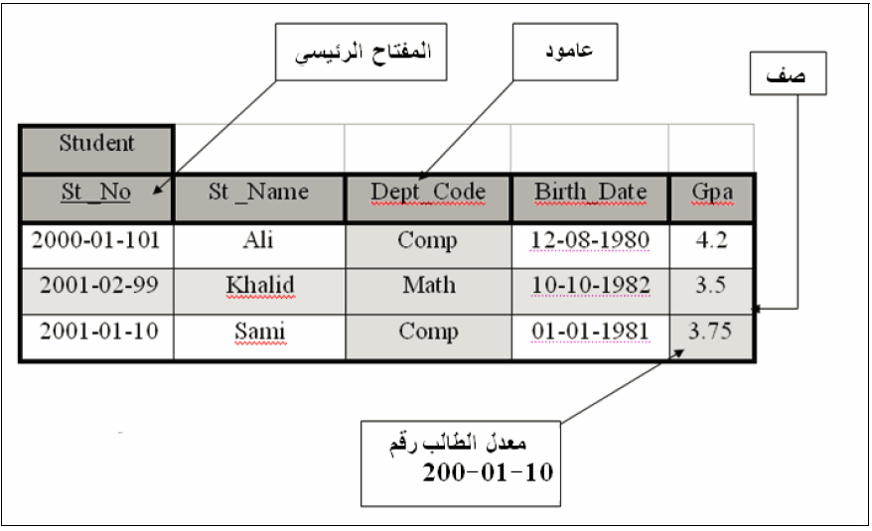
طالب (Student)

Slide 15
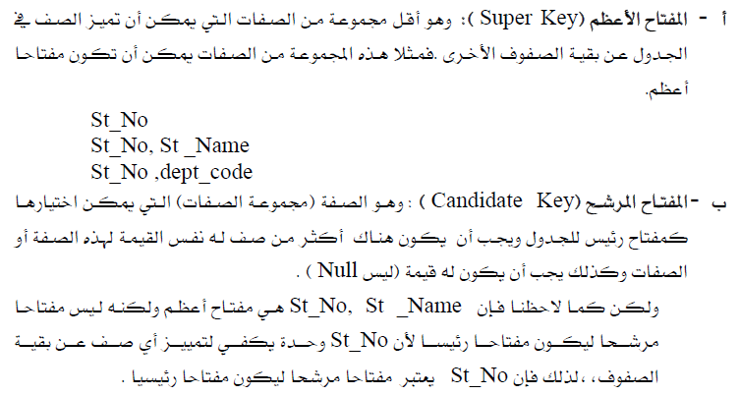
مفاتيح الجداول

Slide 16
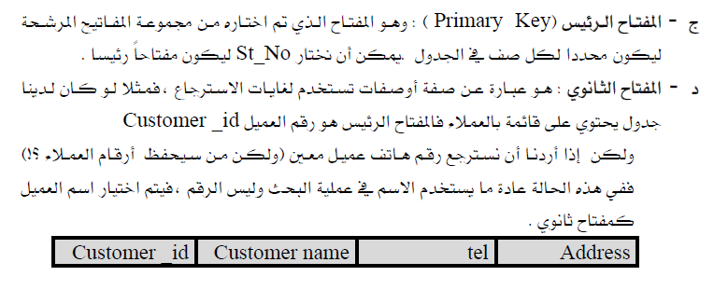
مفاتيح الجداول

Slide 17
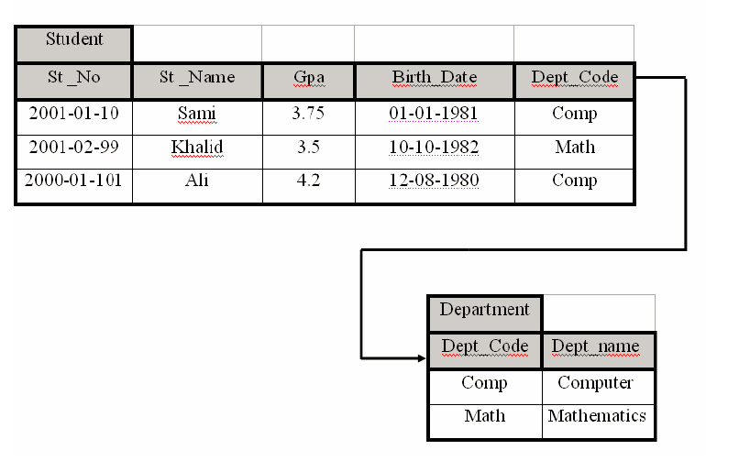
مفاتيح الجداول

Slide 18
العلاقات Relationship
هي ارتباط بين اثنين (أو أكثر) من الكيانات.
غالباً تكون العلاقة الرابطة فعلاً مضارعاً أو فعلاً مبنياً للمجهول.
مثال: الكيان (طالب), والكيان (مقرر دراسي), والكيان (المدرس), بينهم علاقات رابطة كثيرة نذكر منها:
يَدْرُسْ
يُدَرِّسْ
يُرشِد
المفتاح الرئيس
صفة
علاقة
كيان1
كيان2

Slide 19
صفات العلاقة
يمكن للعلاقات ان يكون لها صفات.
مثال 1: الزبون يطلب منتج.
الكمية هي الصفة للعلاقة ”يطلب“.
مثال 1: الموظف يعمل على المشروع.
الساعات هي الصفة للعلاقة ”يعمل على“.
يطلب
الزبون
المنتج
الكمية
يعمل على
الموظف
المشروع
الساعات

Slide 20
درجة العلاقة
درجة العلاقة :هي عدد الكيانات المشاركة بالعلاقة.
علاقة احادية (Unary Relationship):
اذا كانت العلاقة الرابطة بين الكيان و نفسه .
علاقة ثنائية (Binary Relationship):
اذا كانت العلاقة الرابطة بين كيانين مختلفين.
علاقة ثلاثية (Ternary Relationship):
اذا كانت العلاقة الرابطة بين ثلاث كيانات مختلفة. في اغلب قواعد البيانات تحول الرابطة الثلاثية الى ثنائية
ينجب
انسان

Slide 21
القيود المفروضة على العلاقات (Constraints)
هناك نوعان من القيود على العلاقة:
نسبة المشاركة Cardinality ratio .
نوع الاشتراك Participation.

Slide 22
نسب المشاركة Cardinality
هي عدد الوحدات (Instances) في العلاقة التي يمكن أن يشترك فيها الكيان وهي عبارة عن الأنواع الآتية:
1:1 علاقة واحد-الى-واحد (one-to-one)
1:M علاقة واحد-الى-كثير (one-to-many)
M:N علاقة كثير-الى-كثير (many-to-many)

Slide 23
مثال لأنواع العلاقات
علاقة 1:1 }واحد-الى-واحد {(one-to-one)
إيضاح:
لكل طالب سجل طبي واحد فقط,والسجل الطبي الواحد يكون لطالب واحد فقط.
رقم
العنوان
التاريخ
سجل طبي
1
عنده
1
طالب
رقم
المستشفي
الاسم

Slide 24
مثال لأنواع العلاقات
علاقةM:1 }واحد-الى-كثير (one-to-many) {
إيضاح:
الموظف الواحد قد يكون له عدة(M) ابناء, والأبن الواحد يكون له أب واحد فقط (1)من الموظفين.
الاسم
العنوان
الجنس
ابن
N
يعول
1
موظف
رقم
السن
الاسم

Slide 25
مثال لأنواع العلاقات
علاقة 1:N }واحد-الى-كثير (one-to-many) {
إيضاح:
كل موظف يعمل في قسم واحد(1) فقط,والقسم الواحد يكون فيه عدة(M) موظفون.
تاريخ
العمل
الراتب
رقم
العنوان
الهاتف
قسم
1
يعمل
N
موظف
رقم
الاسم
الاسم

Slide 26
مثال لأنواع العلاقات
علاقة M:N }كثير-الى-كثير (many-to-many) {
إيضاح:
الطالب من الممكن أن يكون لديه عدة (M) مقررات , والمقرر الواحد من الممكن أن يسجل فيه عدة (N)طلبة.
العام
رقم
العنوان
الساعات
مقرر
N
التسجيل
M
طالب
رقم
الاسم
الاسم
الشعبة

Slide 27
نوع المشاركة Participation
نوع الاشتراك (Participation Constraint):
هو يحدد ما إذا كان وجود الكيان يعتمد على كونه مرتبط بكيان آخرعن طريق العلاقة.
أنواع قيود الاشتراك (Participation constraints):
إشتراك إلزامي (Mandatory participation).
إشتراك اختياري (Optional participation).

Slide 28
أنواع القيود على العلاقات
أنواع قيود الاشتراك (Participation constraints):
إشتراك إلزامي (Mandatory participation):
كل كيان يجب أن يرتبط بوحدة (Instance) في العلاقة.
يتم تمثيل قيد الاشتراك الالزامي برسم خط مزدوج يربط الكيانات المرتبطة بهذه العلاقة مثل:
يسمي هذا القيد بقيد ”ارتباط الوجود“ (Existence Dependency).
إشتراك اختياري (Optional participation):
بعض الكيانات ترتبط ببعض الوحدات (Instances) في العلاقة.
يتم تمثيل قيد الاشتراك الاختياري برسم خط مفرد يربط الكيانات المرتبطة بهذه العلاقة مثل:

Slide 29
مثال على أنواع الارتباط
ملاحظات:
لكل طالب سجل واحد (نوع العلاقة 1).
السجل يكون لطالب واحد (نوع العلاقة 1).
يمكن أن يكون بعض الطلبة ليس لديهم سجلات (اشتراك اختياري).
كل سجل لابد وأن يكون يتبع طالب معين (اشتراك إلزامي).
رقم
العنوان
التاريخ
سجل طبي
1
عنده
1
طالب
رقم
المستشفي
الاسم

Slide 30
تمرين
ارسمي نموذج العلاقات و الكيانات لكل مما يلي:
في قاعدة بيانات لمكتبة المؤلف يمكن أن يؤلف أكثر من كتاب و الكتاب يمكن أن يشترك في تأليفه أكثر من مؤلف.

Slide 31
تم بحمدالله

